Slide 1
计算机网络技术基础

Slide 2
安装网络操作系统
主讲人：朱立新

Slide 3
主要内容
1.Windows Server 2012 R2网络操作系统简介
2.创建Windows Server 2012 R2虚拟机
3.在虚拟机中安装Windows Server 2012 R2操作系统
4.Windows Server 2012 R2系统的配置

Slide 4
1
Windows Server 2012 R2网络操作系统简介
Windows Server 2012 R2是微软的Windows Server 2012的升级版本。它是一款开放性的服务器操作系统平台。以应用程序为重点、以用户为中心，为不同应用场景和行业用户提供了动态灵活的扩展性和简易高效的管理体验，能够满足大、中或小型企业用户的不同网络业务需求，实现跨平台终端用户访问资源平台的需要。

Slide 5
1
Windows Server 2012 R2网络操作系统简介
2.Windows Server 2012 R2的版本
Windows Server 2012 R2可以提供具有高度经济实惠与高度虚拟化的环境，如表所示它有四个版本，可以让企业用户根据实际网络需求选择合适版本。

Slide 6
1
Windows Server 2012 R2网络操作系统简介
3. Windows Server 2012 R2的系统需求
如果要在计算机内安装与使用Windows Server 2012 R2，对计算机的硬件配备有一定的需求。
安装时实际需求与计算机配置、服务器需要安装的应用程序和扮演的角色，以及服务功能安装的数量多少都有关系。

Slide 7
1
Windows Server 2012 R2网络操作系统简介
4. Windows Server 2012 R2的安装
Windows Server 2012 R2提供了2种安装模式。
(1) 服务器核心安装。安装完成的Windows Server 2012 R2仅提供最小化的环境，可以降低维护与管理需求，减少使用硬盘容量、减少被攻击次数，具有更高的安全性、稳定性和运行效率，但只能使用命令提示符（Command Prompt）、Windows PowerShell或通过远程计算机来管理此台服务器

Slide 8
1
Windows Server 2012 R2网络操作系统简介
4. Windows Server 2012 R2的安装
(2) 带有GUI的服务器。安装完成后的Windows Server 2012 R2包含图形用户界面（GUI），提供友好的用户界面与图形管理工具。带有GUI的服务器能够在必要时切换到服务器核心安装所提供的安全环境。

Slide 9
2
创建Windows Server 2012 R2虚拟机
启动VMware Workstation软件，单击“文件”，单击“新建虚拟机”，选择“典型”单选项，点击“下一步”，选择“稍后安装操作系统”，点击“下一步”，选择客户机操作系统“Windows Server 2012”，点击“下一步”，输入虚拟机名称，选择虚拟机保存位置，点击“下一步”，指定磁盘容量“50GB”，单击“自定义硬件”，修改硬件配置参数，点击“下一步”，点击“完成“。

Slide 10
3
在虚拟机中安装Windows Server 2012 R2操作系统
方法与步骤：
(1) 点击“编辑虚拟机设置”，点击“硬件”选项卡，点击“CD/DVD(SATA)” ，点击“使用ISO映像文件”，点击“浏览”，选择安装映像ISO文件，点击“确定”，单击工具栏“开启”按钮，打开虚拟机工作窗口，单击鼠标，进入虚拟机系统启动界面。

Slide 11
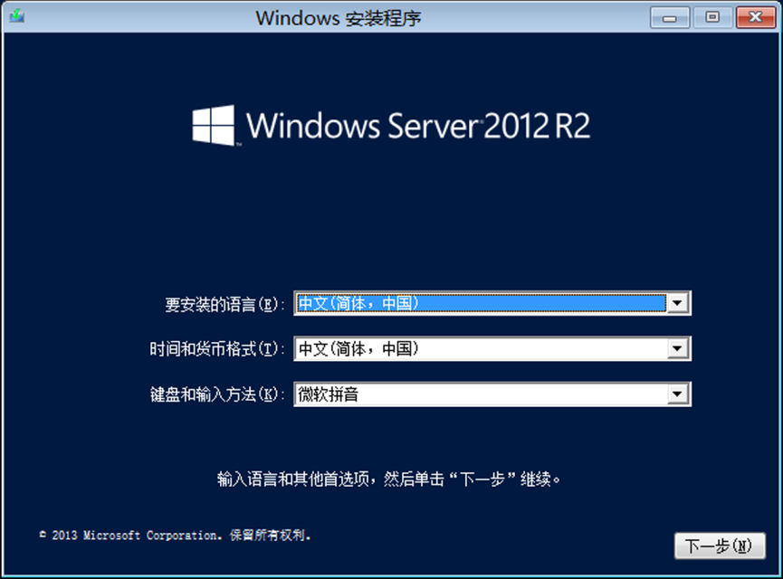
3
在虚拟机中安装Windows Server 2012 R2操作系统
方法与步骤：
(2) 进入安装界面，选择设置安装语言、时间、键盘和输入方法等，点击“下一步”按钮。
Windows安装程序

Slide 12
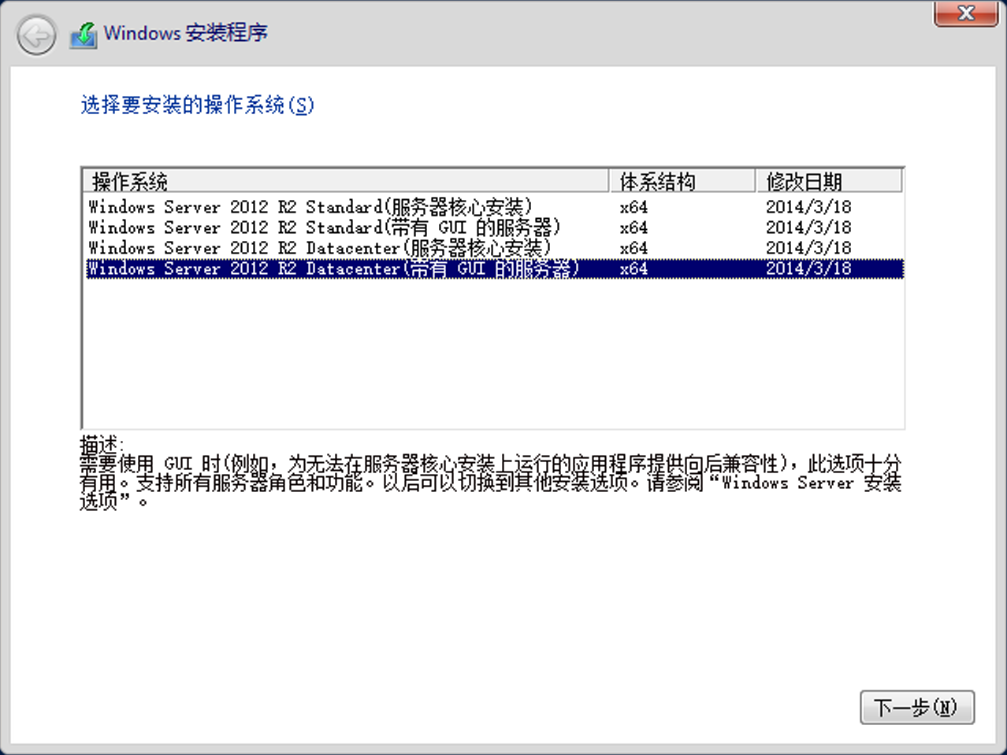
3
在虚拟机中安装Windows Server 2012 R2操作系统
方法与步骤：
选择操作系统为“Windows Server 2012 R2 Datacenter (带有GUI的服务器)”，点击“下一步”。
选择操作系统版本

Slide 13
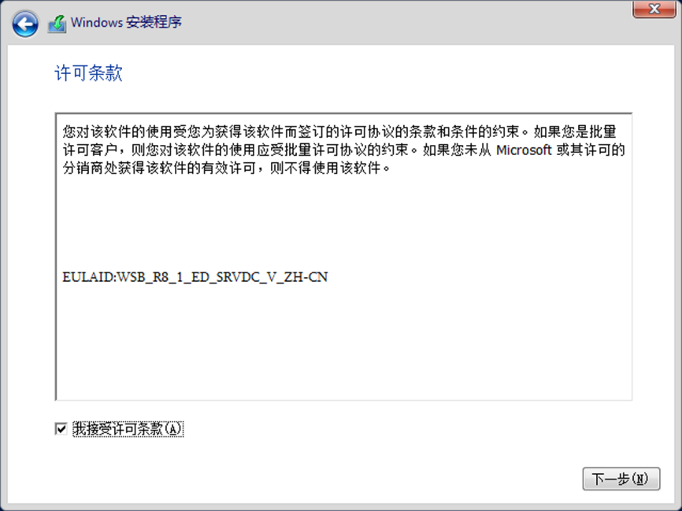
3
在虚拟机中安装Windows Server 2012 R2操作系统
方法与步骤：
勾选“我接受许可条款”；
接受许可条款

Slide 14
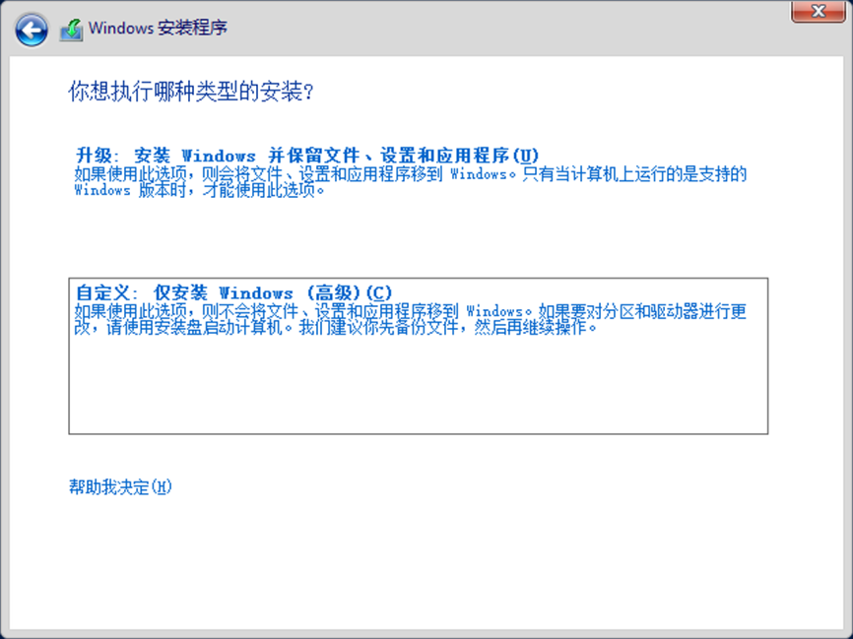
3
在虚拟机中安装Windows Server 2012 R2操作系统
方法与步骤：
单击选择“自定义：仅安装Windows (高级)”的全新安装模式
选择安装类型

Slide 15
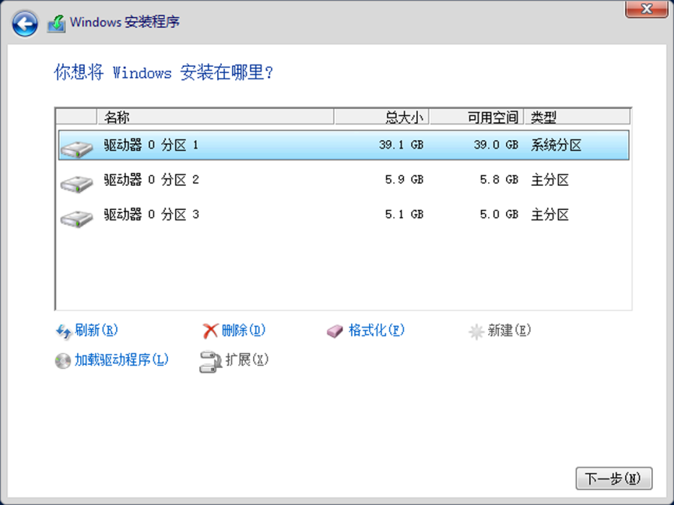
3
在虚拟机中安装Windows Server 2012 R2操作系统
方法与步骤：
单击“创建”命令进行硬盘分区（要求将硬盘划分为3个NTFS分区），选中“驱动器0分区1”，点击“下一步”
硬盘分区

Slide 16
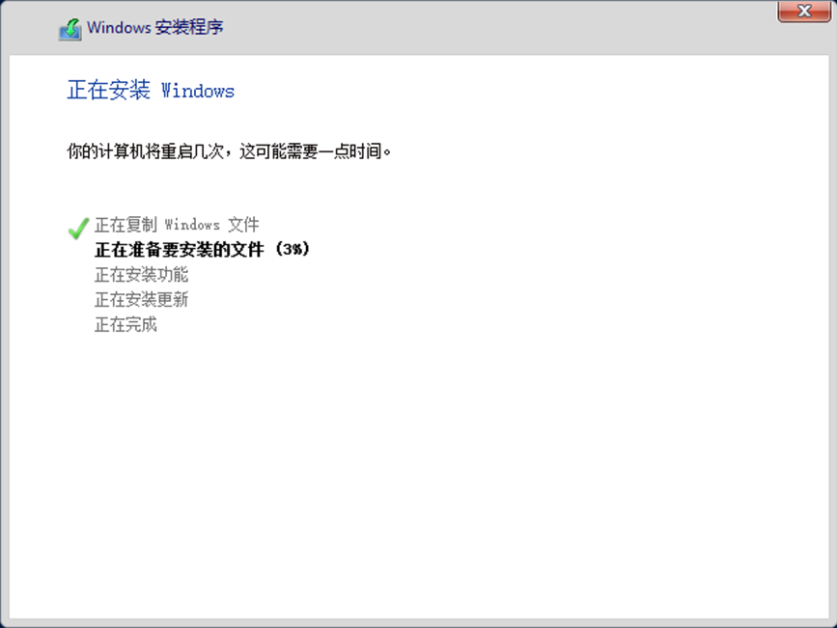
3
在虚拟机中安装Windows Server 2012 R2操作系统
方法与步骤：
开始复制文件进行安装，安装完成后，重启计算机。
安装进度

Slide 17
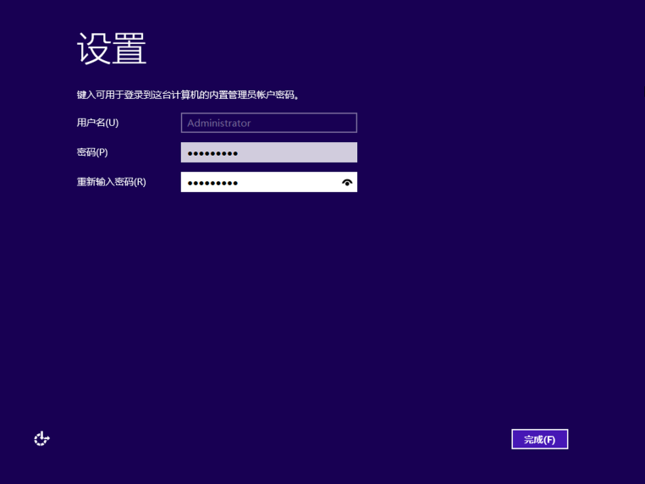
3
在虚拟机中安装Windows Server 2012 R2操作系统
【方法与步骤】
重启后进入设置界面，设置系统管理员（Administrator）账户密码，点击“完成”
更改账户密码

Slide 18
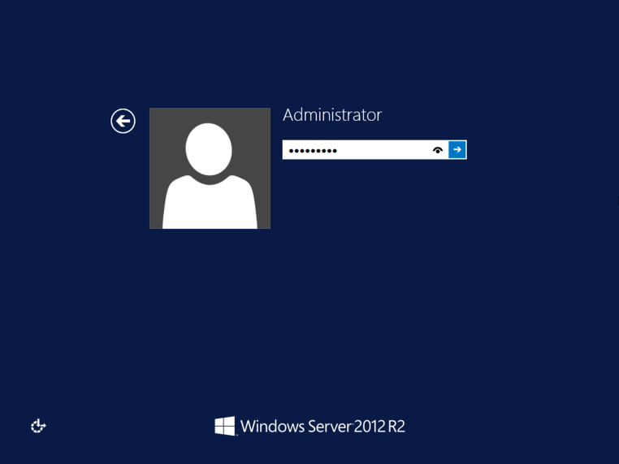
3
在虚拟机中安装Windows Server 2012 R2操作系统
【方法与步骤】
根据界面提示按下Ctrl+Alt+Delete登录，进入用户登录窗口，输入Administrator账户密码，点击“→”按钮登录。
用户登录窗口
输入账户密码

Slide 19
3
在虚拟机中安装Windows Server 2012 R2操作系统
注意：
Administrator密码必须满足以下条件：
① 至少6个字符；
② 不包含用户账户名称超过两个以上连续字符；
③ 包含大写字母（A~Z）、小写字母（a~z）、数字（0~9）和特殊字符（如#、&、~等）4组字符中的3组。

Slide 20
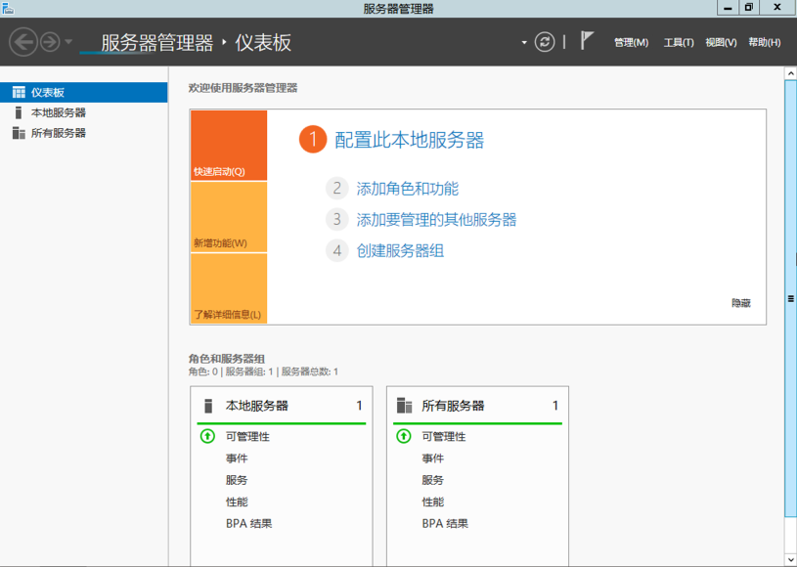
4
Windows Server 2012 R2系统的配置
Windows Server 2012 R2系统第一次启动登录后，系统主界面默认会打开“服务器管理器”窗口。
服务器管理器

Slide 21
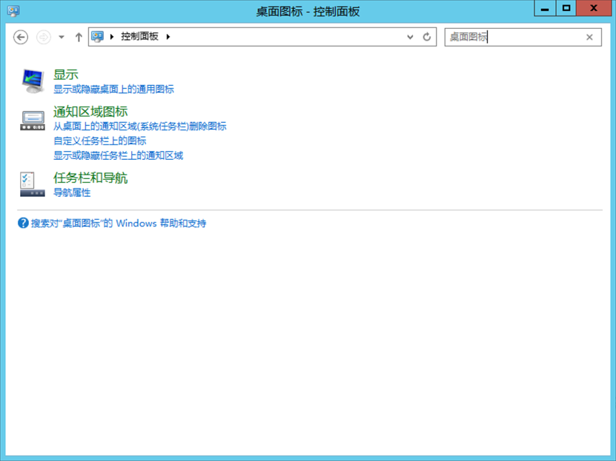
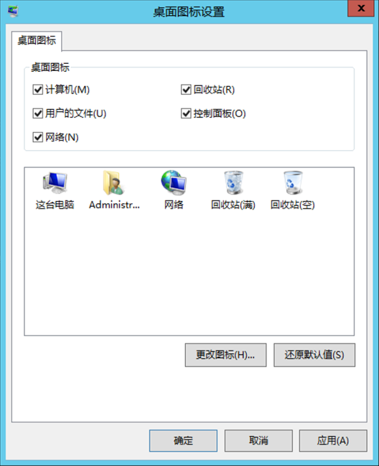
4
Windows Server 2012 R2系统的配置
(1) 显示通用桌面图标。
搜索桌面图标
勾选桌面图标

Slide 22
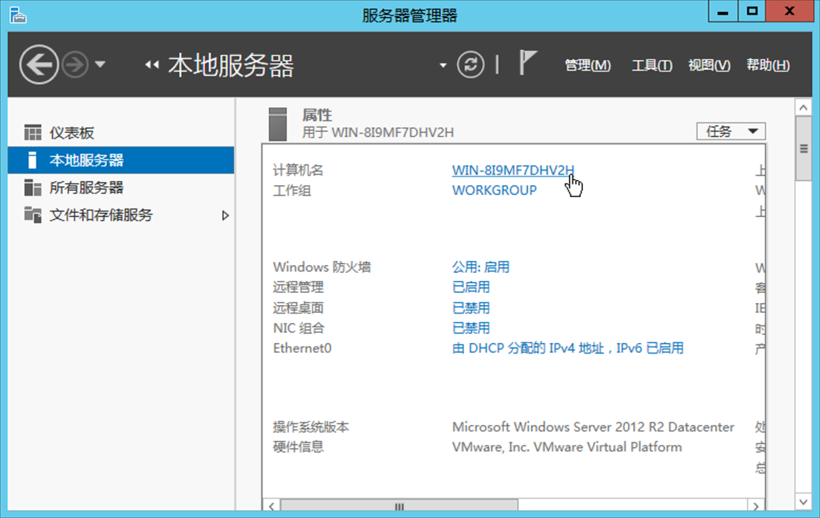
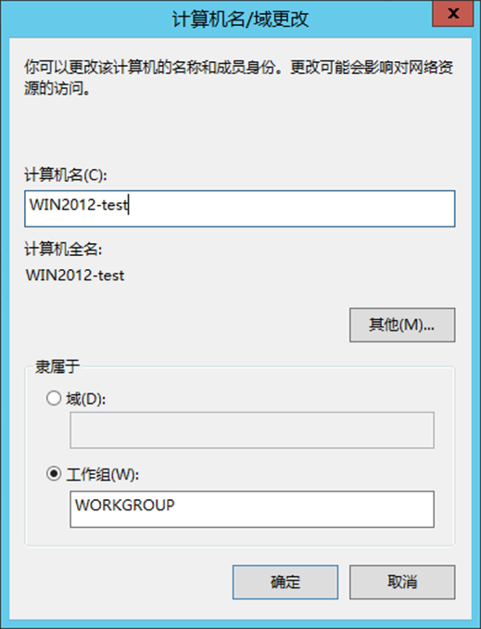
4
Windows Server 2012 R2系统的配置
(2) 更改计算机名。打开服务器管理器窗口，单击“本地服务器”，单击计算机的名称，在系统属性对话框中单击“更改”按钮，输入新的计算机名，点击“确定”，点击对话框的“确定”按钮，重启计算机。
计算机名
输入新计算机名

Slide 23
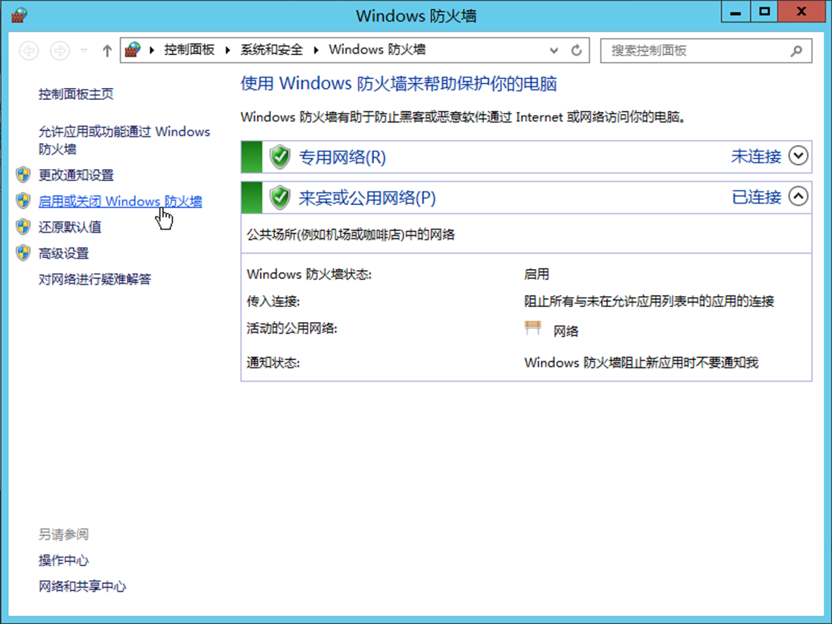
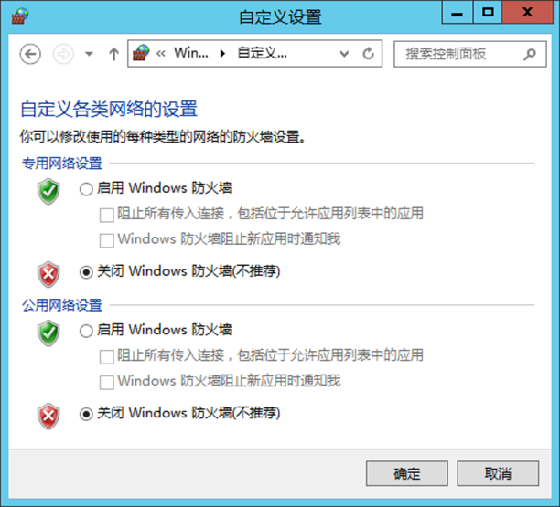
4
Windows Server 2012 R2系统的配置
(3) 启用/关闭Windows防火墙。打开服务器管理器窗口，单击“本地服务器”，单击Windows防火墙的状态，点击“启用或关闭Windows防火墙”，选择“启用”或“关闭”防火墙，点击“确定”。
Windows防火墙
启用关闭防火墙

Slide 24
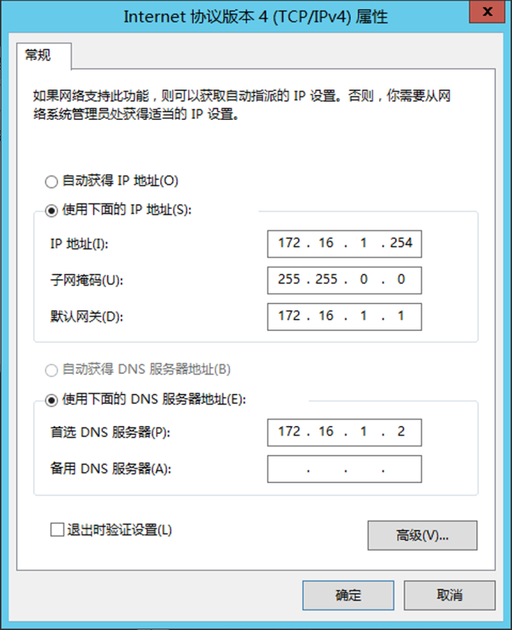
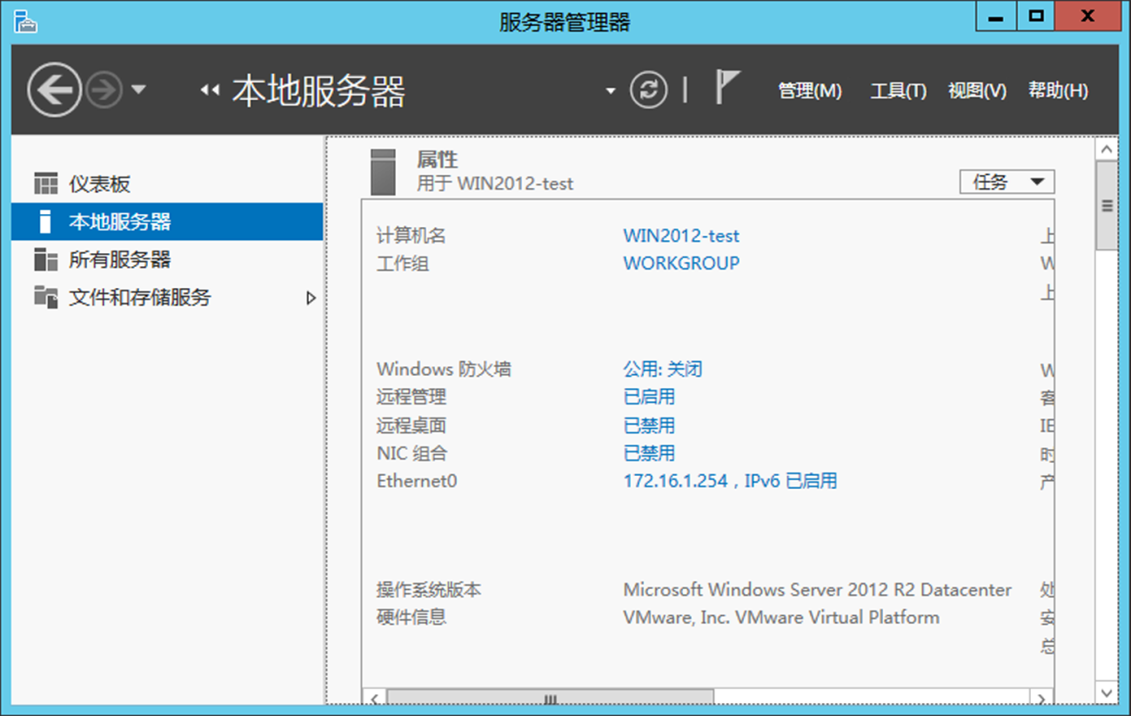
4
Windows Server 2012 R2系统的配置
(4) 网络连接设置。打开服务器管理器窗口，单击“本地服务器”，单击Ethernet0连接状态，右击“Ethernet0”，单击“属性”，单击“Internet协议版本4(TCP/IPv4)”，单击“属性”按钮，设置IP地址、子网掩码、网关和DNS服务器地址，点击“确定”。
IP地址设置
本地服务器运行状态

Slide 25
本节完

